Slide 1
断点回归设计
赵西亮
厦门大学经济学院
王亚南经济研究院

Slide 2
目录
断点回归设计
断点回归设计的图形分析
断点回归设计的估计
断点双重差分法
案例
He et al. (2020)：水污染管制的效果
Chen et al. (2013)：空气污染与寿命
弯折回归设计

Slide 3
断点回归设计
Thistlethwaite and Compbell (1960)
Hahn et al. (2001) Econometrica
Imbens and Lemieux (2008), Lee and Lemieux (2010), Skovron and Titiunik(2015), Cattaneo et al. (2019, 2023) A Practical Introduction to RegressionDiscontinuity Designs.

Slide 4
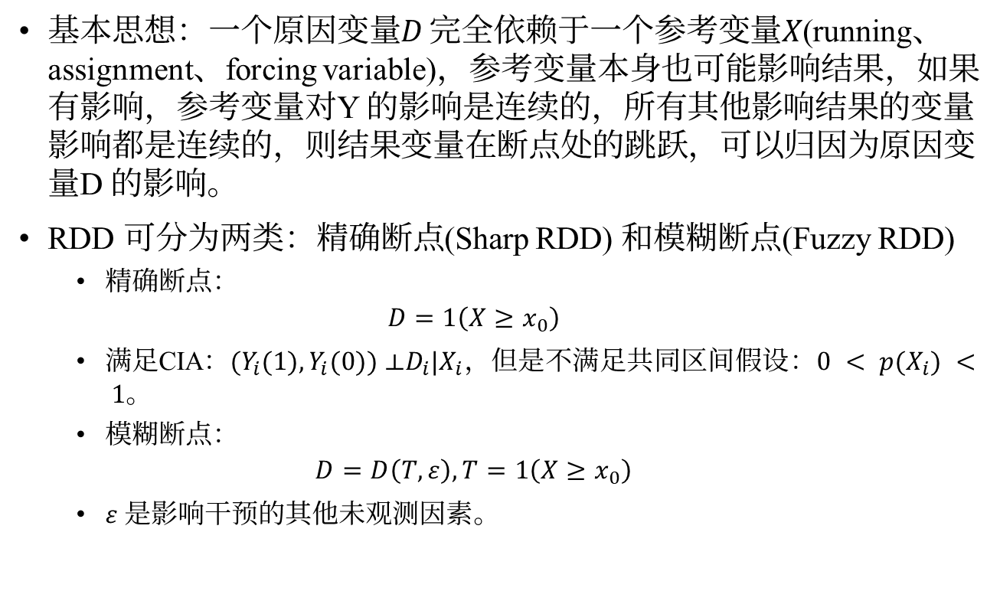
断点回归设计
基本思想：一个原因变量𝐷 完全依赖于一个参考变量𝑋(running、assignment、forcing variable)，参考变量本身也可能影响结果，如果有影响，参考变量对Y 的影响是连续的，所有其他影响结果的变量影响都是连续的，则结果变量在断点处的跳跃，可以归因为原因变量D 的影响。
RDD 可分为两类：精确断点(Sharp RDD) 和模糊断点(Fuzzy RDD)
精确断点：
$$D=1\left(X≥x_{0}\right)$$
满足CIA：$(Y_{i}(1), Y_{i}(0)) ⟂D_{i}|X_{i}$，但是不满足共同区间假设：$0 < p(X_{i}) < 1$。
模糊断点：
$$D=D\left(T,ε\right),T=1\left(X≥x_{0}\right)$$
𝜀 是影响干预的其他未观测因素。

Slide 5
断点回归设计

Slide 6
断点回归设计 精确断点回归设计

Slide 7
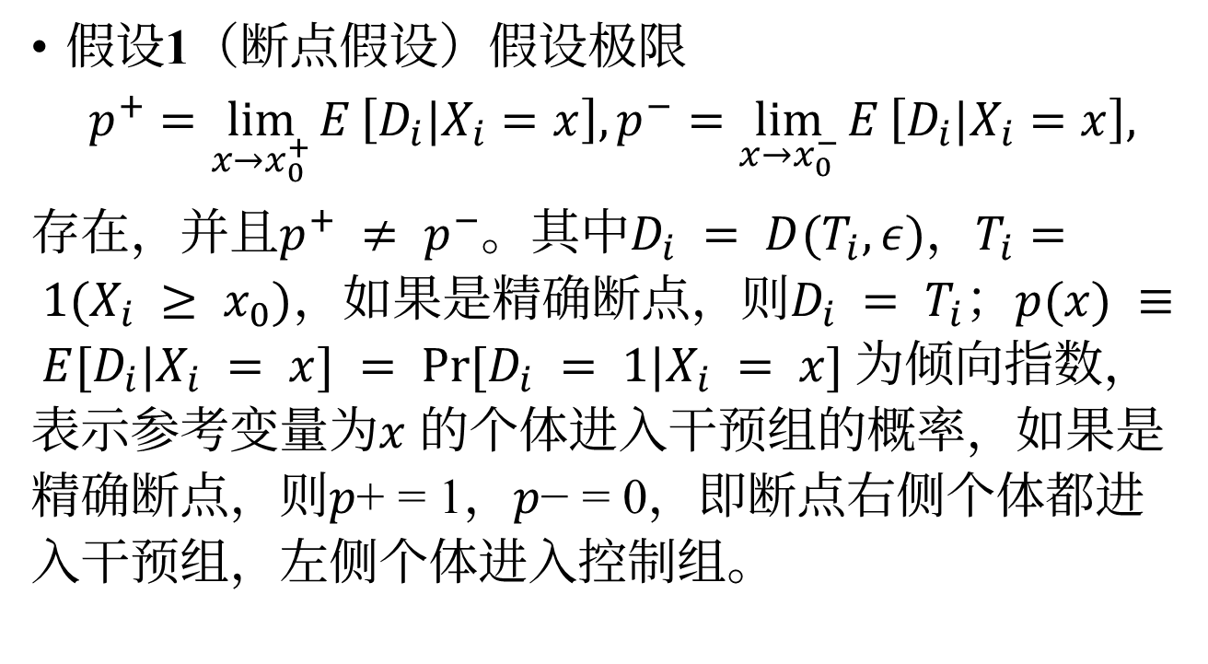
断点回归设计 精确断点回归设计
假设1（断点假设）假设极限
$$\begin{aligned}p^{+}=\lim_{x→x_{0}^{+}}{E}\left[D_{i}|X_{i}=x\right], p^{−}=\lim_{x→x_{0}^{−}}{E}\left[D_{i}|X_{i}=x\right],\end{aligned}$$
存在，并且$p^{+} ≠ p^{−}$。其中$D_{i} = D(T_{i}, ε)$，$T_{i}= 1(X_{i} ≥ x_{0})$，如果是精确断点，则$D_{i} = T_{i}$；$p(x) ≡ E[D_{i}|X_{i} = x] = Pr⁡[D_{i} = 1|X_{i} = x]$为倾向指数，表示参考变量为𝑥 的个体进入干预组的概率，如果是精确断点，则𝑝+ = 1，𝑝− = 0，即断点右侧个体都进入干预组，左侧个体进入控制组。

Slide 8
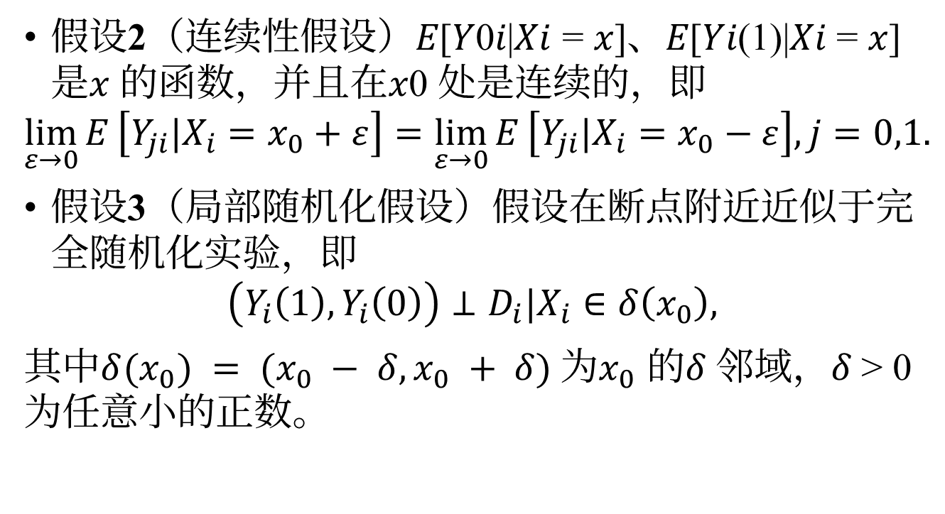
断点回归设计 精确断点回归设计
假设2（连续性假设）𝐸[𝑌0𝑖|𝑋𝑖 = 𝑥]、𝐸[𝑌𝑖(1)|𝑋𝑖 = 𝑥] 是𝑥 的函数，并且在𝑥0 处是连续的，即
$$\begin{aligned}\lim_{ε→0}{E}\left[Y_{ji}|X_{i}=x_{0}+ε\right]=\lim_{ε→0}{E}\left[Y_{ji}|X_{i}=x_{0}−ε\right], j=0,1.\end{aligned}$$
假设3（局部随机化假设）假设在断点附近近似于完全随机化实验，即
$$\begin{aligned}\left(Y_{i}\left(1\right),Y_{i}\left(0\right)\right)⊥D_{i}|X_{i}∈δ\left(x_{0}\right),\end{aligned}$$
其中$δ(x_{0}) = (x_{0} − δ, x_{0} + δ)$为$x_{0}$ 的𝛿 邻域，𝛿 > 0 为任意小的正数。

Slide 9
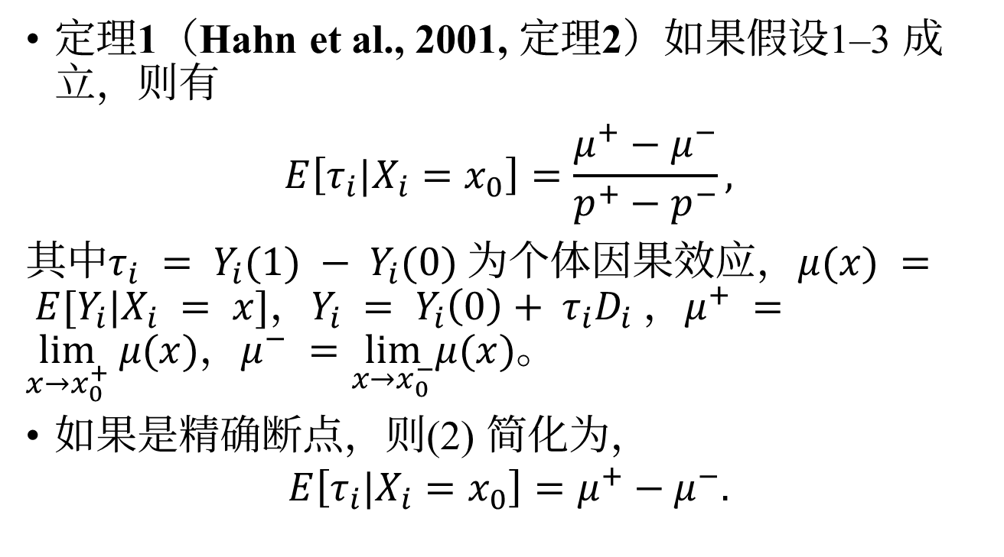
断点回归设计 精确断点回归设计
定理1（Hahn et al., 2001, 定理2）如果假设1–3 成立，则有
$$\begin{aligned}E\left[τ_{i}|X_{i}=x_{0}\right]=\frac{μ^{+}−μ^{−}}{p^{+}−p^{−}},\end{aligned}$$
其中$τ_{i} = Y_{i}(1) − Y_{i}(0)$为个体因果效应，$μ(x) = E[Y_{i}|X_{i} = x]$，$Y_{i} = Y_{i}\left(0\right)+ τ_{i}D_{i}$，$μ^{+} =\lim_{x→x_{0}^{+}} μ(x)，μ^{−} =\lim_{x→x_{0}^{−}}μ(x)$。
如果是精确断点，则(2) 简化为，
$$E\left[τ_{i}|X_{i}=x_{0}\right]=μ^{+}−μ^{−}.$$

Slide 10
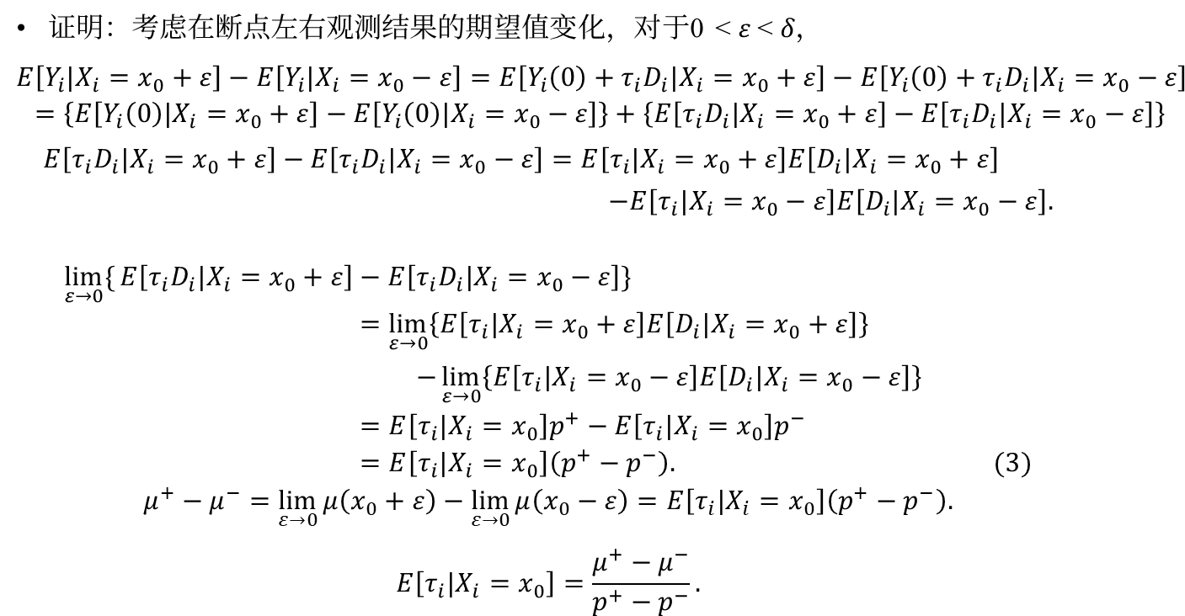
断点回归设计
证明：考虑在断点左右观测结果的期望值变化，对于0 < 𝜀 < 𝛿，
$$\begin{aligned}E&\left[Y_{i}|X_{i}=x_{0}+ε\right]−E\left[Y_{i}|X_{i}=x_{0}−ε\right]=E\left[Y_{i}\left(0\right)+τ_{i}D_{i}|X_{i}=x_{0}+ε\right]−E\left[Y_{i}\left(0\right)+τ_{i}D_{i}|X_{i}=x_{0}−ε\right] \\ &=\left\{E\left[Y_{i}\left(0\right)|X_{i}=x_{0}+ε\right]−E\left[Y_{i}\left(0\right)|X_{i}=x_{0}−ε\right]\right\}+\left\{E\left[τ_{i}D_{i}|X_{i}=x_{0}+ε\right]−E\left[τ_{i}D_{i}|X_{i}=x_{0}−ε\right]\right\}\end{aligned}$$
$$\begin{aligned}E\left[τ_{i}D_{i}|X_{i}=x_{0}+ε\right]−E\left[τ_{i}D_{i}|X_{i}=x_{0}−ε\right]&=E\left[τ_{i}|X_{i}=x_{0}+ε\right]E\left[D_{i}|X_{i}=x_{0}+ε\right] \\ & −E\left[τ_{i}|X_{i}=x_{0}−ε\right]E\left[D_{i}|X_{i}=x_{0}−ε\right].\end{aligned}$$
$$\begin{aligned}\lim_{ε→0}{\{}E\left[τ_{i}D_{i}|X_{i}=x_{0}+ε\right]&−E\left[τ_{i}D_{i}|X_{i}=x_{0}−ε\right]\} \\ &=\lim_{ε→0}\left\{E\left[τ_{i}|X_{i}=x_{0}+ε\right]E\left[D_{i}|X_{i}=x_{0}+ε\right]\right\} \\ & −\lim_{ε→0}\left\{E\left[τ_{i}|X_{i}=x_{0}−ε\right]E\left[D_{i}|X_{i}=x_{0}−ε\right]\right\} \\ &=E\left[τ_{i}|X_{i}=x_{0}\right]p^{+}−E\left[τ_{i}|X_{i}=x_{0}\right]p^{−} \\ &=E\left[τ_{i}|X_{i}=x_{0}\right]\left(p^{+}−p^{−}\right). (3)\end{aligned}$$
$$\begin{aligned}μ^{+}−μ^{−}&=\lim_{ε→0}{μ\left(x_{0}+ε\right)}−\lim_{ε→0}{μ\left(x_{0}−ε\right)}=E\left[τ_{i}|X_{i}=x_{0}\right]\left(p^{+}−p^{−}\right).\end{aligned}$$
$$\begin{aligned}E\left[τ_{i}|X_{i}=x_{0}\right]=\frac{μ^{+}−μ^{−}}{p^{+}−p^{−}}.\end{aligned}$$

Slide 11
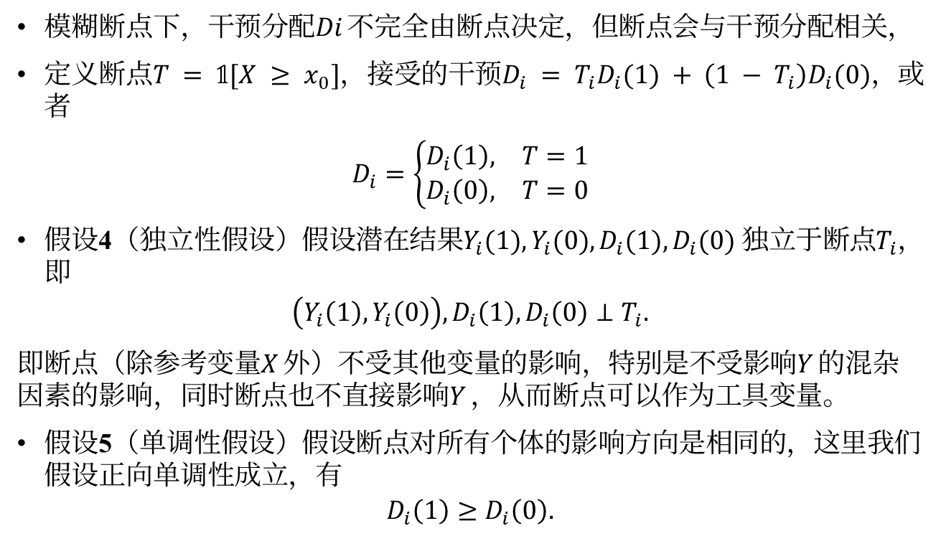
断点回归设计 模糊断点回归设计
模糊断点下，干预分配𝐷𝑖 不完全由断点决定，但断点会与干预分配相关，
定义断点$T = 𝟙[X ≥ x_{0}]$，接受的干预$D_{i} = T_{i}D_{i}(1) + \left(1 − T_{i}\right)D_{i}(0)$，或者
$$D_{i}=\left\{\begin{matrix}D_{i}\left(1\right), & T=1 \\ D_{i}\left(0\right), & T=0\end{matrix}\right.$$
假设4（独立性假设）假设潜在结果$Y_{i}(1), Y_{i}(0), D_{i}(1), D_{i}(0)$独立于断点$T_{i}$，即
$$\begin{aligned}\left(Y_{i}\left(1\right),Y_{i}\left(0\right)\right),D_{i}\left(1\right),D_{i}\left(0\right)⊥T_{i}.\end{aligned}$$
即断点（除参考变量𝑋 外）不受其他变量的影响，特别是不受影响𝑌 的混杂因素的影响，同时断点也不直接影响𝑌 ，从而断点可以作为工具变量。
假设5（单调性假设）假设断点对所有个体的影响方向是相同的，这里我们假设正向单调性成立，有
$$\begin{aligned}D_{i}\left(1\right)≥D_{i}\left(0\right).\end{aligned}$$

Slide 12
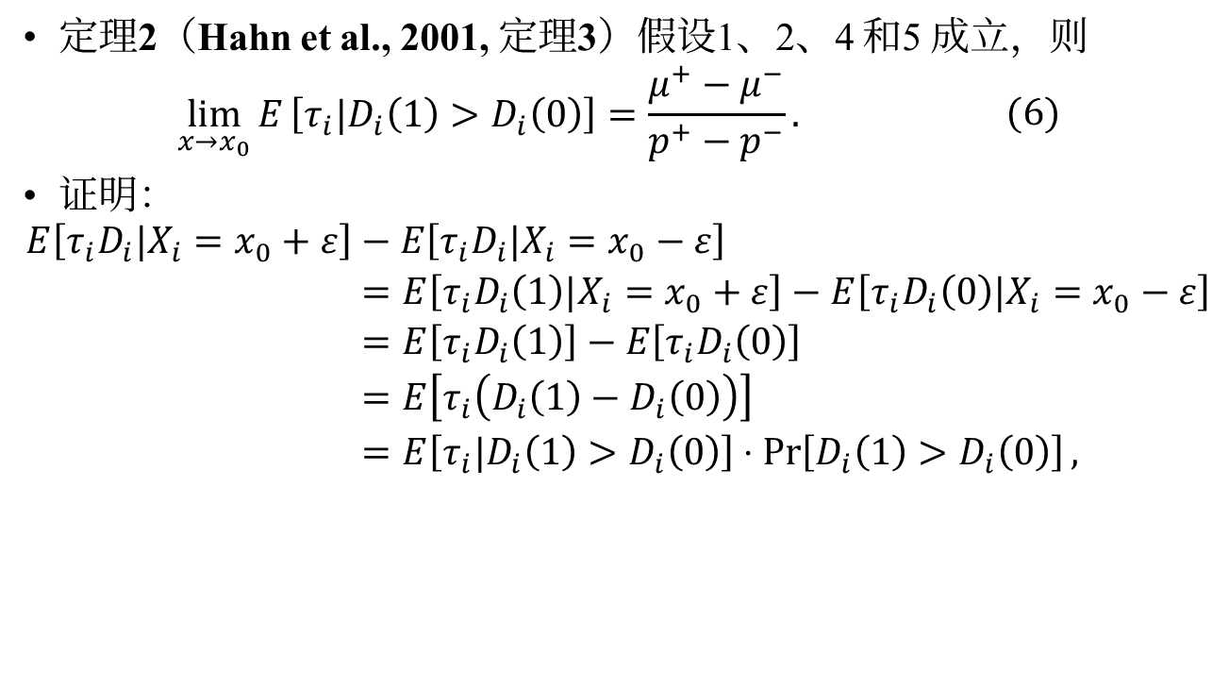
断点回归设计
定理2（Hahn et al., 2001, 定理3）假设1、2、4 和5 成立，则
$$\begin{aligned}\lim_{x→x_{0}}{E}\left[τ_{i}|D_{i}\left(1\right)>D_{i}\left(0\right)\right]=\frac{μ^{+}−μ^{−}}{p^{+}−p^{−}}.\end{aligned} (6)$$
证明：
$$\begin{aligned}E\left[τ_{i}D_{i}|X_{i}=x_{0}+ε\right]&−E\left[τ_{i}D_{i}|X_{i}=x_{0}−ε\right] \\ &=E\left[τ_{i}D_{i}\left(1\right)|X_{i}=x_{0}+ε\right]−E\left[τ_{i}D_{i}\left(0\right)|X_{i}=x_{0}−ε\right] \\ &=E\left[τ_{i}D_{i}\left(1\right)\right]−E\left[τ_{i}D_{i}\left(0\right)\right] \\ &=E\left[τ_{i}\left(D_{i}\left(1\right)−D_{i}\left(0\right)\right)\right] \\ &=E\left[τ_{i}|D_{i}\left(1\right)>D_{i}\left(0\right)\right]⋅\operatorname{Pr}\left[D_{i}\left(1\right)>D_{i}\left(0\right)\right],\end{aligned}$$

Slide 13
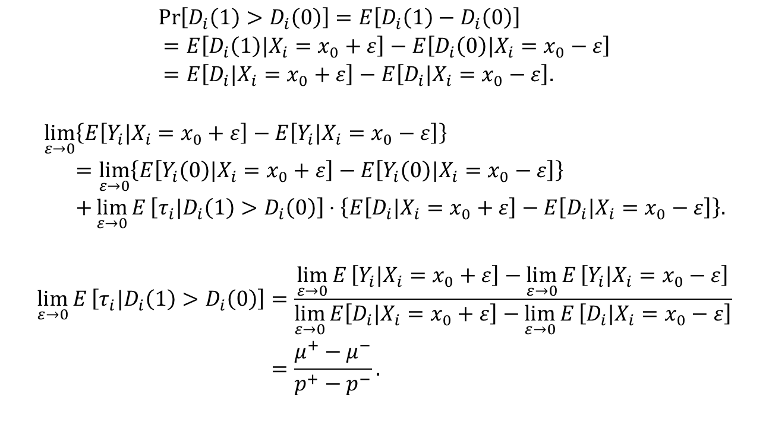
断点回归设计
$$\begin{aligned}&\operatorname{Pr}\left[D_{i}\left(1\right)>D_{i}\left(0\right)\right]=E\left[D_{i}\left(1\right)−D_{i}\left(0\right)\right] \\ & =E\left[D_{i}\left(1\right)|X_{i}=x_{0}+ε\right]−E\left[D_{i}\left(0\right)|X_{i}=x_{0}−ε\right] \\ & =E\left[D_{i}|X_{i}=x_{0}+ε\right]−E\left[D_{i}|X_{i}=x_{0}−ε\right].\end{aligned}$$
$$\begin{aligned}\lim_{ε→0}&\left\{E\left[Y_{i}|X_{i}=x_{0}+ε\right]−E\left[Y_{i}|X_{i}=x_{0}−ε\right]\right\} \\ &=\lim_{ε→0}\left\{E\left[Y_{i}\left(0\right)|X_{i}=x_{0}+ε\right]−E\left[Y_{i}\left(0\right)|X_{i}=x_{0}−ε\right]\right\} \\ &+\lim_{ε→0}{E}\left[τ_{i}|D_{i}\left(1\right)>D_{i}\left(0\right)\right]⋅\left\{E\left[D_{i}|X_{i}=x_{0}+ε\right]−E\left[D_{i}|X_{i}=x_{0}−ε\right]\right\}.\end{aligned}$$
$$\begin{aligned}\lim_{ε→0}{E}\left[τ_{i}|D_{i}\left(1\right)>D_{i}\left(0\right)\right]&=\frac{\lim_{ε→0}{E}\left[Y_{i}|X_{i}=x_{0}+ε\right]−\lim_{ε→0}{E}\left[Y_{i}|X_{i}=x_{0}−ε\right]}{\lim_{ε→0}{E\left[D_{i}|X_{i}=x_{0}+ε\right]−\lim_{ε→0}{E}\left[D_{i}|X_{i}=x_{0}−ε\right]}} \\ &=\frac{μ^{+}−μ^{−}}{p^{+}−p^{−}}.\end{aligned}$$

Slide 14
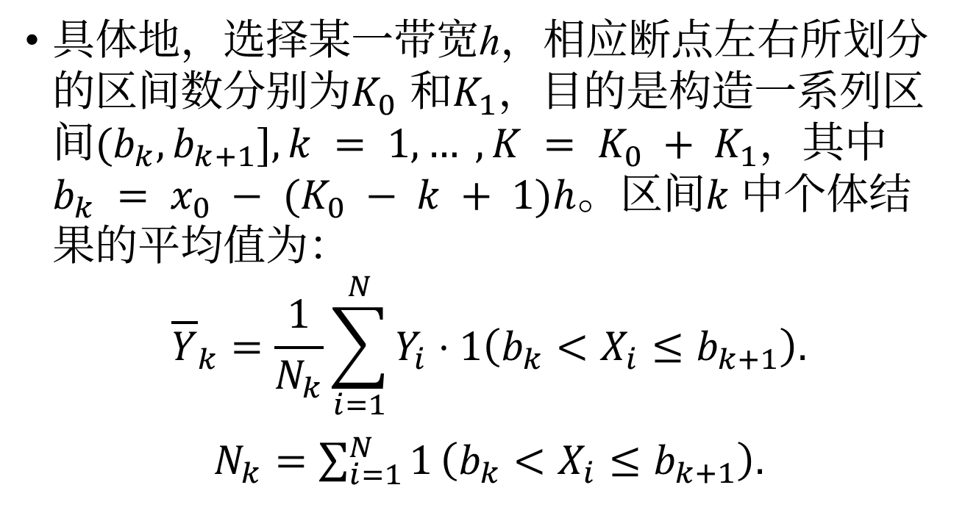
断点回归设计的图形分析 1. 结果变量与参考变量关系图
具体地，选择某一带宽ℎ，相应断点左右所划分的区间数分别为$K_{0}$ 和$K_{1}$，目的是构造一系列区间$(b_{k}, b_{k+1}], k = 1, … , K = K_{0} + K_{1}$，其中$b_{k} = x_{0} − (K_{0} − k + 1)h$。区间𝑘 中个体结果的平均值为：
$${\overline{Y}}_{k}=\frac{1}{N_{k}}\sum_{i=1}^{N}{Y_{i}}⋅1\left(b_{k}<X_{i}≤b_{k+1}\right).$$
$\begin{aligned}N_{k}=\sum_{i=1}^{N}{1}\left(b_{k}<X_{i}≤b_{k+1}\right).\end{aligned}$

Slide 15
断点回归设计的图形分析 1. 结果变量与参考变量关系图

Slide 16
断点回归设计 2. 可观测变量与参考变量关系图
检验连续性假设

Slide 17
断点回归设计 3. 参考变量分布图
个体是否能够精确控制临界点

Slide 18
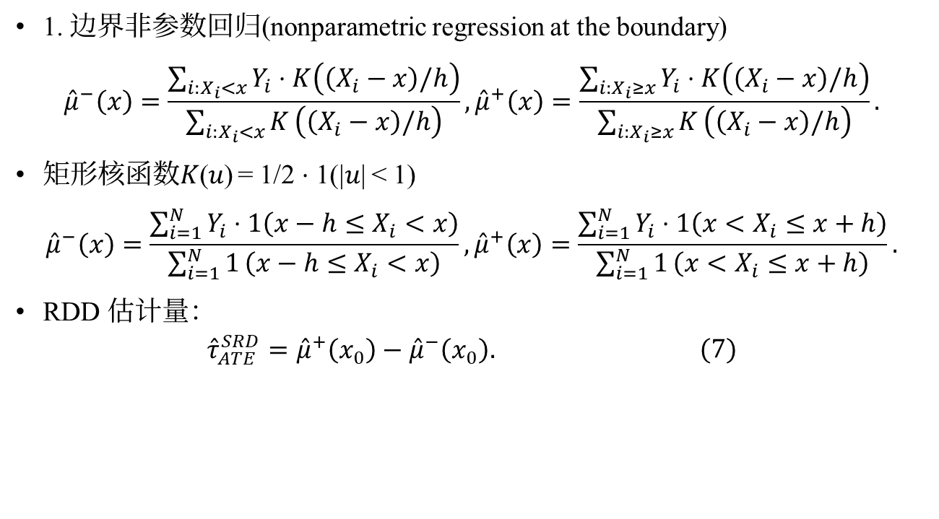
断点回归设计的估计
1. 边界非参数回归(nonparametric regression at the boundary)
$$\begin{aligned}{\hat{μ}}^{−}\left(x\right)=\frac{\sum_{i:X_{i}<x}{Y_{i}}⋅K\left(\left(X_{i}−x\right)/h\right)}{\sum_{i:X_{i}<x}{K}\left(\left(X_{i}−x\right)/h\right)}, {\hat{μ}}^{+}\left(x\right)=\frac{\sum_{i:X_{i}≥x}{Y_{i}}⋅K\left(\left(X_{i}−x\right)/h\right)}{\sum_{i:X_{i}≥x}{K}\left(\left(X_{i}−x\right)/h\right)}.\end{aligned}$$
矩形核函数𝐾(𝑢) = 1/2 ⋅ 1(|𝑢| < 1)
$$\begin{aligned}{\hat{μ}}^{−}\left(x\right)=\frac{\sum_{i=1}^{N}{Y_{i}}⋅1\left(x−h≤X_{i}<x\right)}{\sum_{i=1}^{N}{1}\left(x−h≤X_{i}<x\right)}, {\hat{μ}}^{+}\left(x\right)=\frac{\sum_{i=1}^{N}{Y_{i}}⋅1\left(x<X_{i}≤x+h\right)}{\sum_{i=1}^{N}{1}\left(x<X_{i}≤x+h\right)}.\end{aligned}$$
RDD 估计量：
$$\begin{aligned}{\hat{τ}}_{ATE}^{SRD}={\hat{μ}}^{+}\left(x_{0}\right)−{\hat{μ}}^{−}\left(x_{0}\right).\end{aligned} (7)$$

Slide 19
断点回归设计的估计
1. 边界非参数回归(nonparametric regression at the boundary)

Slide 20
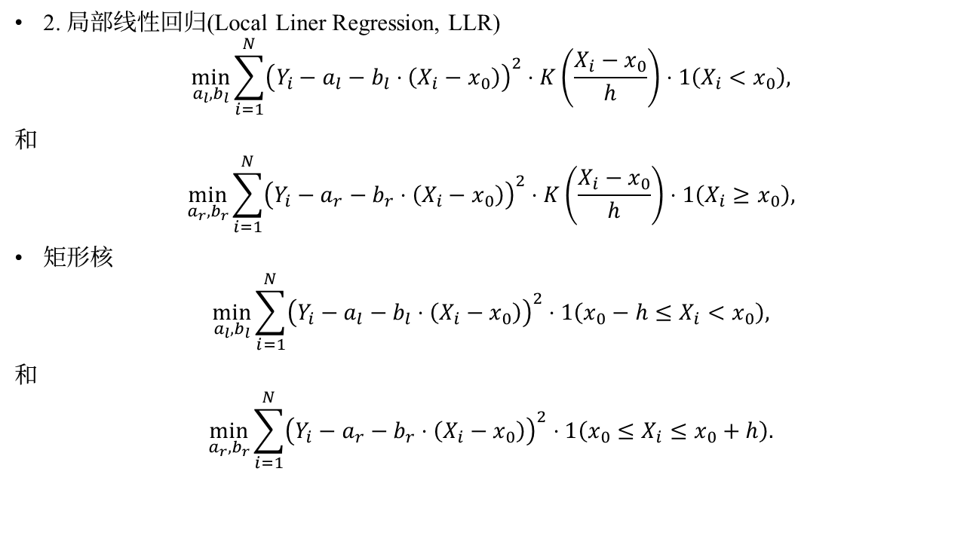
断点回归设计的估计
2. 局部线性回归(Local Liner Regression, LLR)
$$\begin{aligned}\min_{a_{l},b_{l}}{\sum_{i=1}^{N}{{\left(Y_{i}−a_{l}−b_{l}⋅\left(X_{i}−x_{0}\right)\right)}^{2}}}⋅K\left(\frac{X_{i}−x_{0}}{h}\right)⋅1\left(X_{i}<x_{0}\right),\end{aligned}$$
和
$$\begin{aligned}\min_{a_{r},b_{r}}{\sum_{i=1}^{N}{{\left(Y_{i}−a_{r}−b_{r}⋅\left(X_{i}−x_{0}\right)\right)}^{2}}}⋅K\left(\frac{X_{i}−x_{0}}{h}\right)⋅1\left(X_{i}≥x_{0}\right),\end{aligned}$$
矩形核
$$\begin{aligned}\min_{a_{l},b_{l}}{\sum_{i=1}^{N}{{\left(Y_{i}−a_{l}−b_{l}⋅\left(X_{i}−x_{0}\right)\right)}^{2}}}⋅1\left(x_{0}−h≤X_{i}<x_{0}\right),\end{aligned}$$
和
$$\begin{aligned}\min_{a_{r},b_{r}}{\sum_{i=1}^{N}{{\left(Y_{i}−a_{r}−b_{r}⋅\left(X_{i}−x_{0}\right)\right)}^{2}}}⋅1\left(x_{0}≤X_{i}≤x_{0}+h\right).\end{aligned}$$

Slide 21
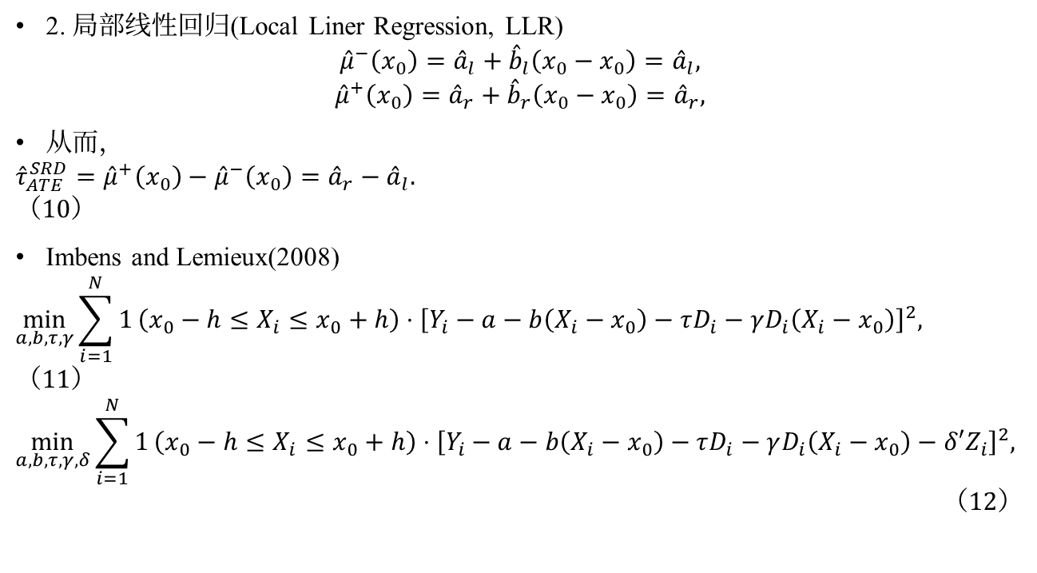
断点回归设计的估计
2. 局部线性回归(Local Liner Regression, LLR)
$$\begin{aligned}{\hat{μ}}^{−}\left(x_{0}\right)={\overset{ˆ}{a}}_{l}+{\overset{ˆ}{b}}_{l}\left(x_{0}−x_{0}\right)={\overset{ˆ}{a}}_{l},\end{aligned}$$
$$\begin{aligned}{\hat{μ}}^{+}\left(x_{0}\right)={\overset{ˆ}{a}}_{r}+{\overset{ˆ}{b}}_{r}\left(x_{0}−x_{0}\right)={\overset{ˆ}{a}}_{r},\end{aligned}$$
从而，
$$\begin{aligned}{\hat{τ}}_{ATE}^{SRD}={\hat{μ}}^{+}\left(x_{0}\right)−{\hat{μ}}^{−}\left(x_{0}\right)={\overset{ˆ}{a}}_{r}−{\overset{ˆ}{a}}_{l}.\end{aligned} （10）$$
Imbens and Lemieux(2008)
$$\begin{aligned}\min_{a,b,τ,γ}{\sum_{i=1}^{N}{1}\left(x_{0}−h≤X_{i}≤x_{0}+h\right)}⋅{\left[Y_{i}−a−b\left(X_{i}−x_{0}\right)−τD_{i}−γD_{i}\left(X_{i}−x_{0}\right)\right]}^{2},\end{aligned} （11）$$
$$\begin{aligned}\min_{a,b,τ,γ,δ}{\sum_{i=1}^{N}{1}\left(x_{0}−h≤X_{i}≤x_{0}+h\right)}⋅{\left[Y_{i}−a−b\left(X_{i}−x_{0}\right)−τD_{i}−γD_{i}\left(X_{i}−x_{0}\right)−δ′Z_{i}\right]}^{2},\end{aligned} （12）$$

Slide 22
断点回归设计的估计
2. 局部线性回归(Local Liner Regression, LLR)

Slide 23
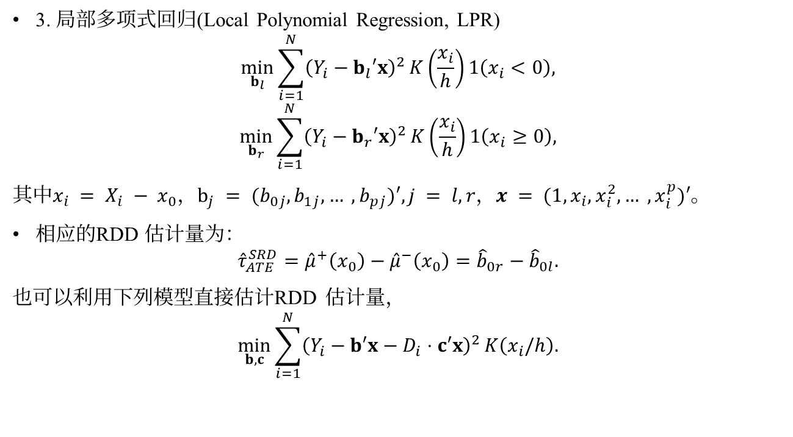
断点回归设计的估计
3. 局部多项式回归(Local Polynomial Regression, LPR)
$$\begin{aligned}\min_{b_{l}}{\sum_{i=1}^{N}{{\left(Y_{i}−b_{l}′x\right)}^{2}}}K\left(\frac{x_{i}}{h}\right)1\left(x_{i}<0\right),\end{aligned}$$
$$\begin{aligned}\min_{b_{r}}{\sum_{i=1}^{N}{{\left(Y_{i}−b_{r}′x\right)}^{2}}}K\left(\frac{x_{i}}{h}\right)1\left(x_{i}≥0\right),\end{aligned}$$
其中$x_{i} = X_{i} − x_{0}，b_{j} = (b_{0j}, b_{1j}, … , b_{pj})′, j = l, r，x = (1, x_{i}, x_{i}^{2}, … , x_{i}^{p})′$。
相应的RDD 估计量为：
$$\begin{aligned}{\hat{τ}}_{ATE}^{SRD}={\hat{μ}}^{+}\left(x_{0}\right)−{\hat{μ}}^{−}\left(x_{0}\right)={\hat{b}}_{0r}−{\hat{b}}_{0l}.\end{aligned}$$
也可以利用下列模型直接估计RDD 估计量，
$$\begin{aligned}\min_{b,c}{\sum_{i=1}^{N}{{\left(Y_{i}−b′x−D_{i}⋅c′x\right)}^{2}}}K\left(x_{i}/h\right).\end{aligned}$$

Slide 24
断点回归设计的估计
3. 多项式回归(Polynomial Regression, LPR)
不建议使用。Gelman and Imbens (2019) Why High-Order Polynomials ShouldNot Be Used in Regression Discontinuity Designs, JBES

Slide 25
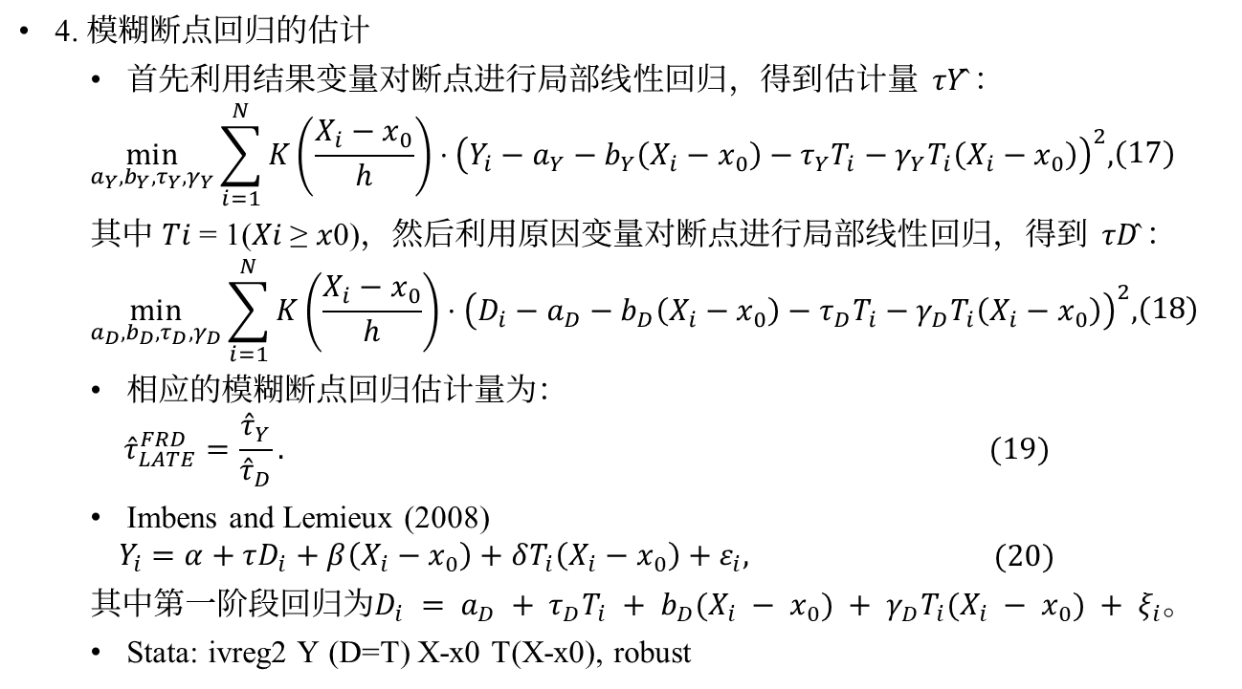
断点回归设计的估计
4. 模糊断点回归的估计
首先利用结果变量对断点进行局部线性回归，得到估计量 𝜏𝑌̂ ：
$$\begin{aligned}\min_{a_{Y},b_{Y},τ_{Y},γ_{Y}}{\sum_{i=1}^{N}{K}}\left(\frac{X_{i}−x_{0}}{h}\right)⋅{\left(Y_{i}−a_{Y}−b_{Y}\left(X_{i}−x_{0}\right)−τ_{Y}T_{i}−γ_{Y}T_{i}\left(X_{i}−x_{0}\right)\right)}^{2},\end{aligned}(17)$$
其中 𝑇𝑖 = 1(𝑋𝑖 ≥ 𝑥0)，然后利用原因变量对断点进行局部线性回归，得到 𝜏𝐷̂ ：
$$\begin{aligned}\min_{a_{D},b_{D},τ_{D},γ_{D}}{\sum_{i=1}^{N}{K}}\left(\frac{X_{i}−x_{0}}{h}\right)⋅{\left(D_{i}−a_{D}−b_{D}\left(X_{i}−x_{0}\right)−τ_{D}T_{i}−γ_{D}T_{i}\left(X_{i}−x_{0}\right)\right)}^{2},\end{aligned}(18)$$
相应的模糊断点回归估计量为：
$$\begin{aligned}{\hat{τ}}_{LATE}^{FRD}=\frac{{\hat{τ}}_{Y}}{{\hat{τ}}_{D}}.\end{aligned} (19)$$
Imbens and Lemieux (2008)
$$\begin{aligned}Y_{i}=α+τD_{i}+β\left(X_{i}−x_{0}\right)+δT_{i}\left(X_{i}−x_{0}\right)+ε_{i},\end{aligned} (20)$$
其中第一阶段回归为$D_{i} = a_{D} + τ_{D}T_{i} + b_{D}(X_{i} − x_{0}) + γ_{D}T_{i}(X_{i} − x_{0}) + ξ_{i}$。
Stata: ivreg2 Y (D=T) X-x0 T(X-x0), robust

Slide 26
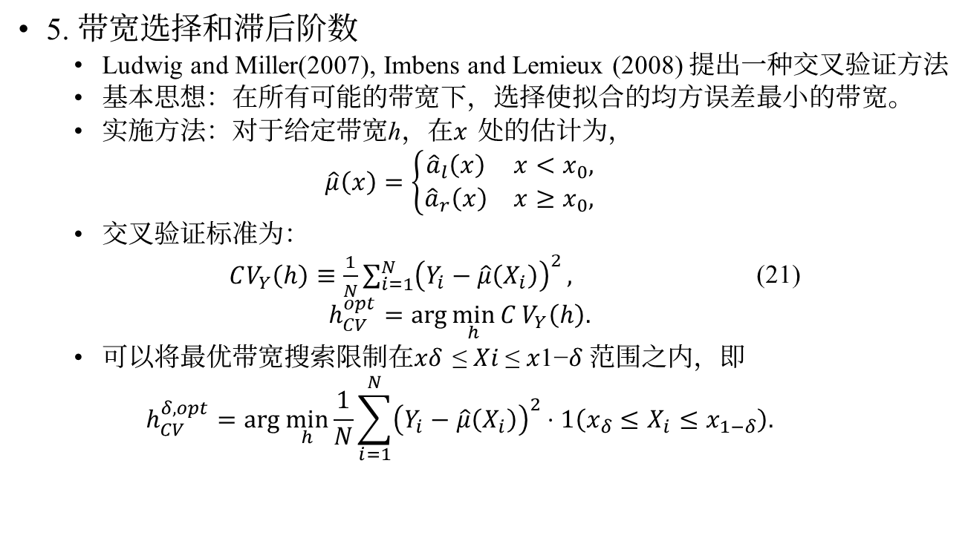
断点回归设计的估计
5. 带宽选择和滞后阶数
Ludwig and Miller(2007), Imbens and Lemieux (2008) 提出一种交叉验证方法
基本思想：在所有可能的带宽下，选择使拟合的均方误差最小的带宽。
实施方法：对于给定带宽ℎ，在𝑥 处的估计为，
$$\begin{aligned}\hat{μ}\left(x\right)=\left\{\begin{matrix}{\hat{a}}_{l}\left(x\right) & x<x_{0}, \\ {\hat{a}}_{r}\left(x\right) & x≥x_{0},\end{matrix}\right.\end{aligned}$$
交叉验证标准为：
$\begin{aligned}CV_{Y}\left(h\right)≡\frac{1}{N}\sum_{i=1}^{N}{{\left(Y_{i}−\hat{μ}\left(X_{i}\right)\right)}^{2}},\end{aligned}$ (21)
$$\begin{aligned}h_{CV}^{opt}=\arg{\min_{h}{C}}V_{Y}\left(h\right).\end{aligned}$$
可以将最优带宽搜索限制在𝑥𝛿 ≤ 𝑋𝑖 ≤ 𝑥1−𝛿 范围之内，即
$$\begin{aligned}h_{CV}^{δ,opt}=\arg{\min_{h}{\frac{1}{N}}}\sum_{i=1}^{N}{{\left(Y_{i}−\hat{μ}\left(X_{i}\right)\right)}^{2}}⋅1\left(x_{δ}≤X_{i}≤x_{1−δ}\right).\end{aligned}$$

Slide 27
断点回归设计的估计

Slide 28
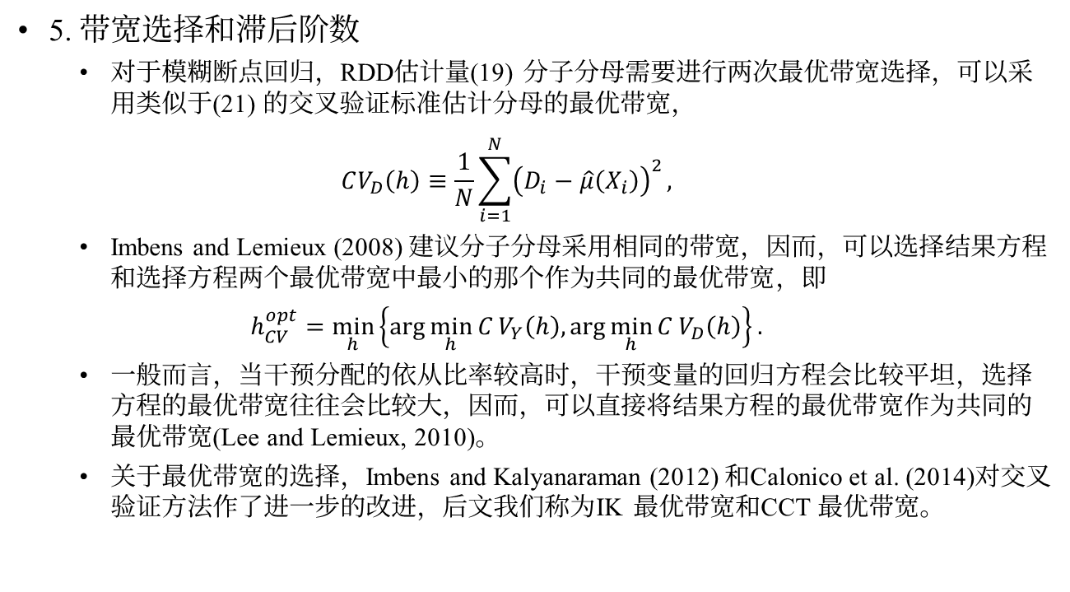
断点回归设计的估计
5. 带宽选择和滞后阶数
对于模糊断点回归，RDD估计量(19) 分子分母需要进行两次最优带宽选择，可以采用类似于(21) 的交叉验证标准估计分母的最优带宽，
$$\begin{aligned}CV_{D}\left(h\right)≡\frac{1}{N}\sum_{i=1}^{N}{{\left(D_{i}−\hat{μ}\left(X_{i}\right)\right)}^{2}},\end{aligned}$$
Imbens and Lemieux (2008) 建议分子分母采用相同的带宽，因而，可以选择结果方程和选择方程两个最优带宽中最小的那个作为共同的最优带宽，即
$$h_{CV}^{opt}=\min_{h}\left\{\arg{\min_{h}{C}}V_{Y}\left(h\right),\arg{\min_{h}{C}}V_{D}\left(h\right)\right\}.$$
一般而言，当干预分配的依从比率较高时，干预变量的回归方程会比较平坦，选择方程的最优带宽往往会比较大，因而，可以直接将结果方程的最优带宽作为共同的最优带宽(Lee and Lemieux, 2010)。
关于最优带宽的选择，Imbens and Kalyanaraman (2012) 和Calonico et al. (2014)对交叉验证方法作了进一步的改进，后文我们称为IK 最优带宽和CCT 最优带宽。

Slide 29
断点回归设计的估计
5. 带宽选择和滞后阶数
在利用局部多项式进行RDD 估计时，还需要选择滞后阶数𝑝，可以采用常用的模型选择标准，比如AIC 标准、BIC 标准。
一般而言，带宽越大，需要选择的滞后阶数越大；带宽越小，滞后阶数越小。

Slide 30
断点回归设计的估计 软件
可以手动实施（参考Cattaneo et al. (2019) 第4.2.4 节）或使用用户命令rdrobust
可以选择核（比如三角核）、多项式阶数𝑝 以及设定带宽ℎ
MSE-最优带宽可以用用户命令rdbwselect
rdplot 画断点回归图

Slide 31
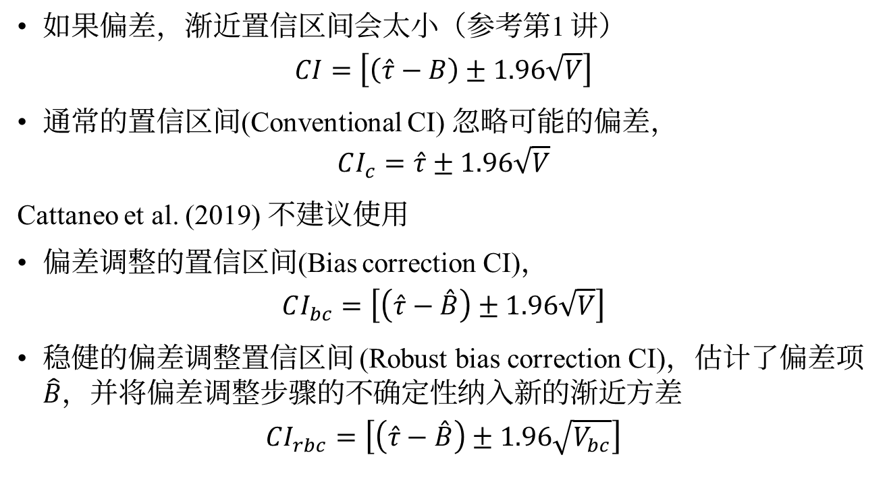
断点回归设计的估计 统计推断
如果偏差，渐近置信区间会太小（参考第1 讲）
$$CI=\left[\left(\overset{ˆ}{τ}−B\right)±1.96\sqrt{V}\right]$$
通常的置信区间(Conventional CI) 忽略可能的偏差，
$$CI_{c}=\overset{ˆ}{τ}±1.96\sqrt{V}$$
Cattaneo et al. (2019) 不建议使用
偏差调整的置信区间(Bias correction CI)，
$$CI_{bc}=\left[\left(\overset{ˆ}{τ}−\overset{ˆ}{B}\right)±1.96\sqrt{V}\right]$$
稳健的偏差调整置信区间 (Robust bias correction CI)，估计了偏差项 $\hat{B}$，并将偏差调整步骤的不确定性纳入新的渐近方差
$$CI_{rbc}=\left[\left(\overset{ˆ}{τ}−\overset{ˆ}{B}\right)±1.96\sqrt{V_{bc}}\right]$$

Slide 32
断点回归设计的估计 统计推断

Slide 33
断点回归设计的估计
6. 模型设定检验
协变量连续性检验，也称为伪结果检验(pseudo outcome)
参考变量分布连续性检验，McCrary(2008)
伪断点检验(pseudo cutoff point)
带宽选择的敏感性检验
7. 小结
图形分析：结果变量与参考变量关系图（原因变量与参考变量关系图）
因果效应估计：LLR
稳健性检验：

Slide 34
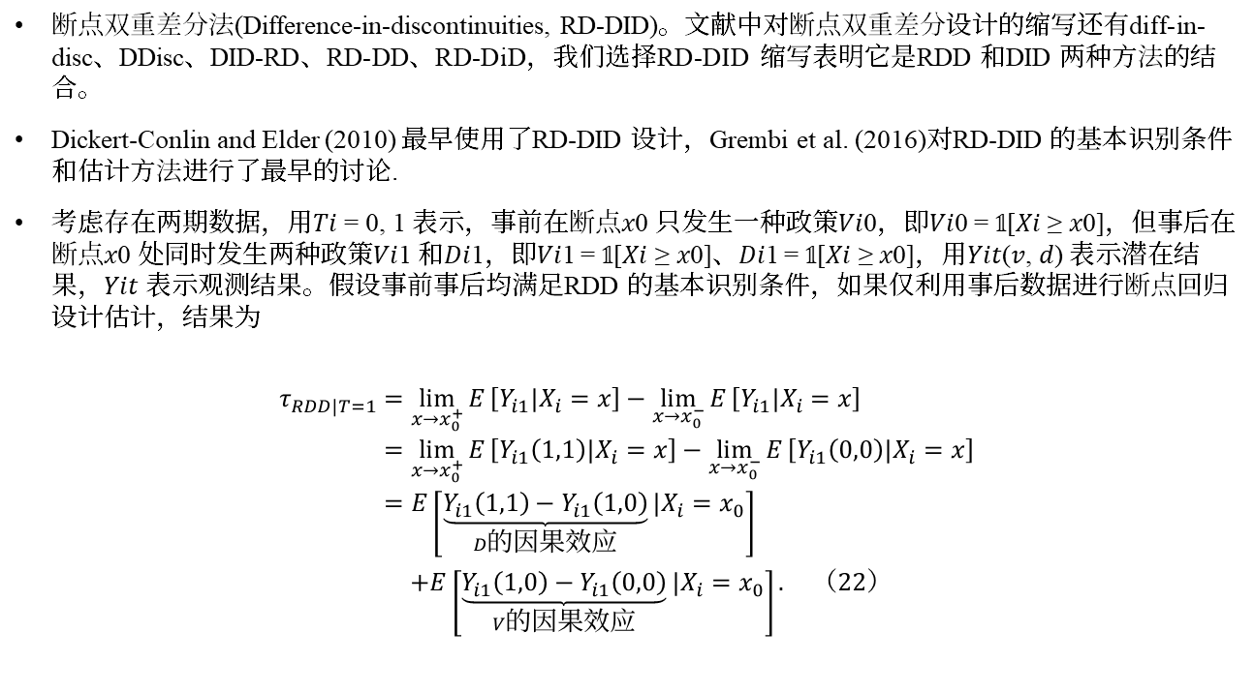
断点双重差分法
断点双重差分法(Difference-in-discontinuities, RD-DID)。文献中对断点双重差分设计的缩写还有diff-in-disc、DDisc、DID-RD、RD-DD、RD-DiD，我们选择RD-DID 缩写表明它是RDD 和DID 两种方法的结合。
Dickert‐Conlin and Elder (2010) 最早使用了RD‐DID 设计，Grembi et al. (2016)对RD‐DID 的基本识别条件和估计方法进行了最早的讨论.
考虑存在两期数据，用𝑇𝑖 = 0, 1 表示，事前在断点𝑥0 只发生一种政策𝑉𝑖0，即𝑉𝑖0 = 𝟙[𝑋𝑖 ≥ 𝑥0]，但事后在断点𝑥0 处同时发生两种政策𝑉𝑖1 和𝐷𝑖1，即𝑉𝑖1 = 𝟙[𝑋𝑖 ≥ 𝑥0]、𝐷𝑖1 = 𝟙[𝑋𝑖 ≥ 𝑥0]，用𝑌𝑖𝑡(𝑣, 𝑑) 表示潜在结果，𝑌𝑖𝑡 表示观测结果。假设事前事后均满足RDD 的基本识别条件，如果仅利用事后数据进行断点回归设计估计，结果为
$$\begin{aligned}τ_{RDD|T=1}&=\lim_{x→x_{0}^{+}}{E}\left[Y_{i1}|X_{i}=x\right]−\lim_{x→x_{0}^{−}}{E}\left[Y_{i1}|X_{i}=x\right] \\ &=\lim_{x→x_{0}^{+}}{E}\left[Y_{i1}\left(1,1\right)|X_{i}=x\right]−\lim_{x→x_{0}^{−}}{E}\left[Y_{i1}\left(0,0\right)|X_{i}=x\right] \\ &=E\left[\underset{D\text{的因果效应}}{\underbrace{Y_{i1}\left(1,1\right)−Y_{i1}\left(1,0\right)}}|X_{i}=x_{0}\right] \\ & +E\left[\underset{V\text{的因果效应}}{\underbrace{Y_{i1}\left(1,0\right)−Y_{i1}\left(0,0\right)}}|X_{i}=x_{0}\right]. （22）\end{aligned}$$

Slide 35
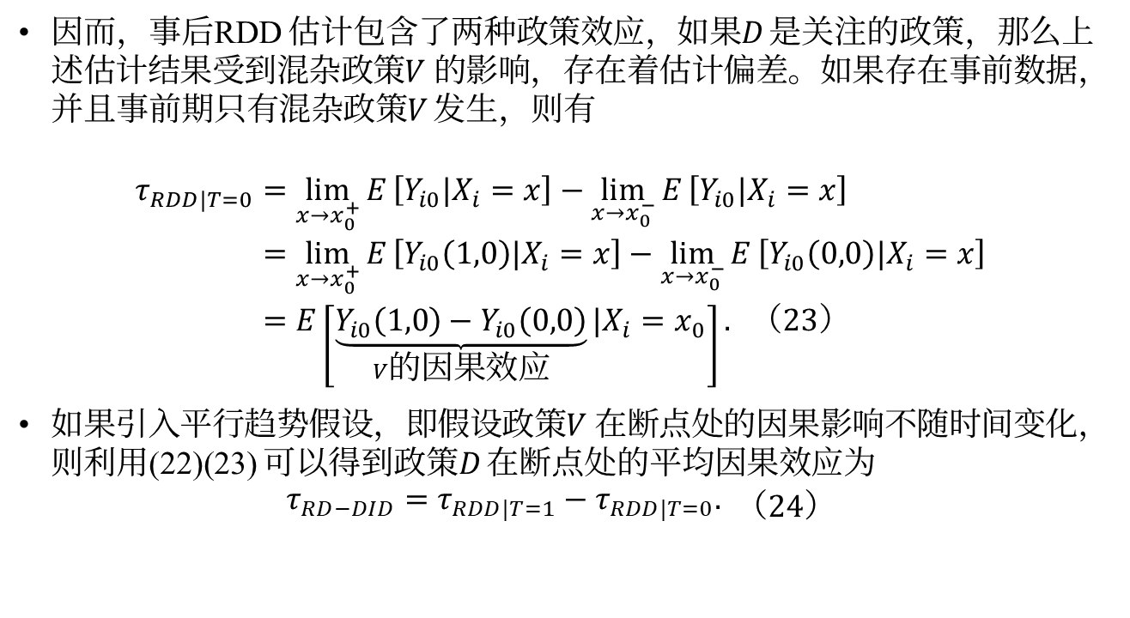
断点双重差分法
因而，事后RDD 估计包含了两种政策效应，如果𝐷 是关注的政策，那么上述估计结果受到混杂政策𝑉 的影响，存在着估计偏差。如果存在事前数据，并且事前期只有混杂政策𝑉 发生，则有
$$\begin{aligned}τ_{RDD|T=0}&=\lim_{x→x_{0}^{+}}{E}\left[Y_{i0}|X_{i}=x\right]−\lim_{x→x_{0}^{−}}{E}\left[Y_{i0}|X_{i}=x\right] \\ &=\lim_{x→x_{0}^{+}}{E}\left[Y_{i0}\left(1,0\right)|X_{i}=x\right]−\lim_{x→x_{0}^{−}}{E}\left[Y_{i0}\left(0,0\right)|X_{i}=x\right] \\ &=E\left[\underset{V\text{的因果效应}}{\underbrace{Y_{i0}\left(1,0\right)−Y_{i0}\left(0,0\right)}}|X_{i}=x_{0}\right]. （23）\end{aligned}$$
如果引入平行趋势假设，即假设政策𝑉 在断点处的因果影响不随时间变化，则利用(22)(23) 可以得到政策𝐷 在断点处的平均因果效应为
$$\begin{aligned}τ_{RD−DID}=τ_{RDD|T=1}−τ_{RDD|T=0}.\end{aligned} （24）$$

Slide 36
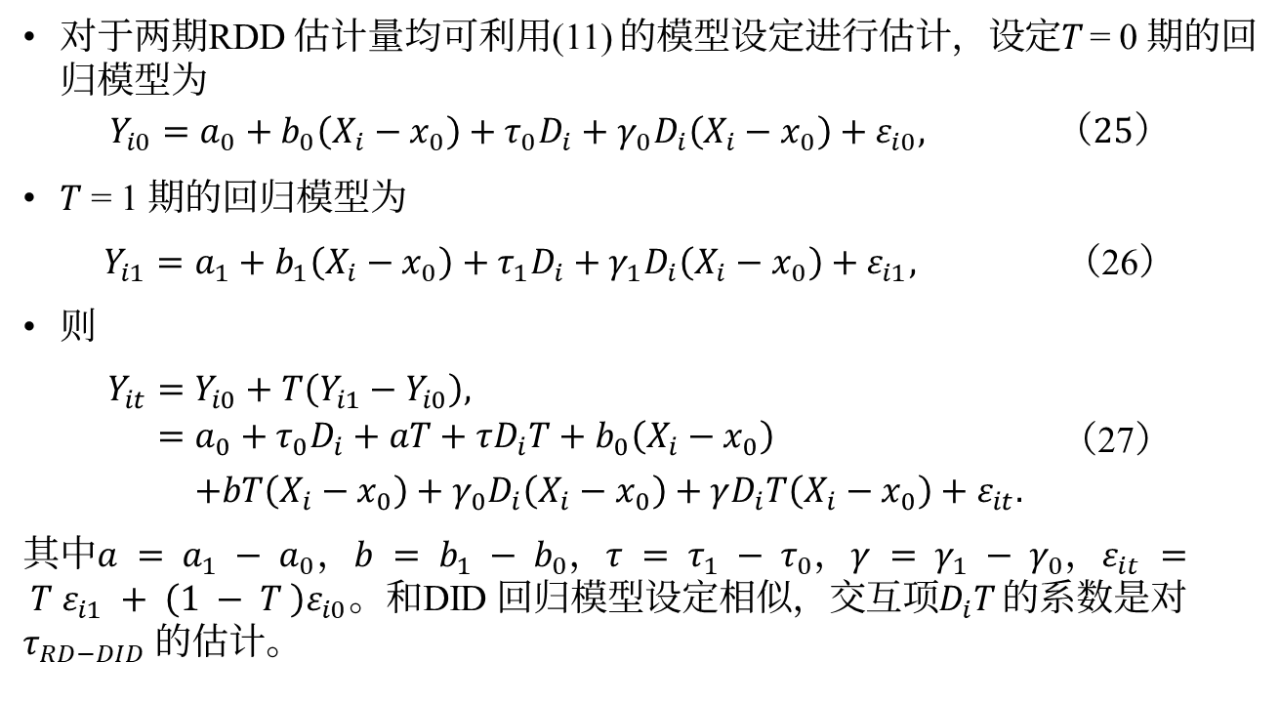
断点双重差分法
对于两期RDD 估计量均可利用(11) 的模型设定进行估计，设定𝑇 = 0 期的回归模型为
$$\begin{aligned}Y_{i0}=a_{0}+b_{0}\left(X_{i}−x_{0}\right)+τ_{0}D_{i}+γ_{0}D_{i}\left(X_{i}−x_{0}\right)+ε_{i0}, （25）\end{aligned}$$
𝑇 = 1 期的回归模型为
$\begin{aligned}Y_{i1}=a_{1}+b_{1}\left(X_{i}−x_{0}\right)+τ_{1}D_{i}+γ_{1}D_{i}\left(X_{i}−x_{0}\right)+ε_{i1},\end{aligned}$ （26）
则
$\begin{aligned}Y_{it}&=Y_{i0}+T\left(Y_{i1}−Y_{i0}\right), \\ &=a_{0}+τ_{0}D_{i}+aT+τD_{i}T+b_{0}\left(X_{i}−x_{0}\right) \\ & +bT\left(X_{i}−x_{0}\right)+γ_{0}D_{i}\left(X_{i}−x_{0}\right)+γD_{i}T\left(X_{i}−x_{0}\right)+ε_{it}.\end{aligned}$ （27）
其中$a = a_{1} − a_{0}$，$b = b_{1} − b_{0}$，$τ = τ_{1} − τ_{0}$，$γ = γ_{1} − γ_{0}$，$ε_{it} = T ε_{i1} + \left(1 − T \right)ε_{i0}$。和DID 回归模型设定相似，交互项$D_{i}T$ 的系数是对$τ_{RD−DID}$的估计。

Slide 37
断点回归设计 He et al. (2020)：水污染管制的效果
2003 年以来，我国加大了对环境的治理，He et al. (2020) 考察了环境治理对企业TFP 的影响。
He et al. (2020)利用水体监测站上下游企业的数据，发现上游污染企业TFP 下降24%，化学需氧量排放下降57%。这种TFP 的不连续性在非污染企业中并不存在。

Slide 38
断点回归设计 He et al. (2020)：水污染管制的效果

Slide 39
断点回归设计 He et al. (2020)：水污染管制的效果
污染企业

Slide 40
断点回归设计 He et al. (2020)：水污染管制的效果
非污染企业

Slide 41
断点回归设计 He et al. (2020)：水污染管制的效果
连续性检验S3–S5

Slide 42
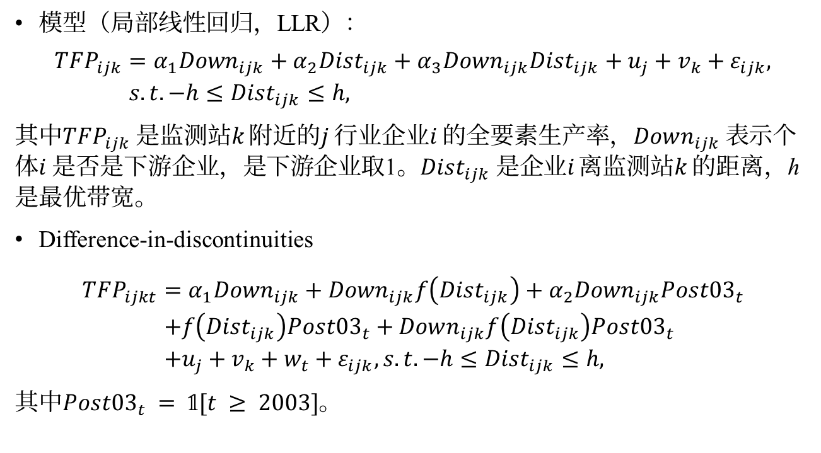
断点回归设计 He et al. (2020)：水污染管制的效果
模型（局部线性回归，LLR）：
$$\begin{aligned}TFP_{ijk}&=α_{1}Down_{ijk}+α_{2}Dist_{ijk}+α_{3}Down_{ijk}Dist_{ijk}+u_{j}+v_{k}+ε_{ijk}, \\ &s.t.−h≤Dist_{ijk}≤h,\end{aligned}$$
其中$TFP_{ijk}$是监测站𝑘 附近的𝑗 行业企业𝑖 的全要素生产率，$Down_{ijk}$表示个体𝑖 是否是下游企业，是下游企业取1。$Dist_{ijk}$是企业𝑖 离监测站𝑘 的距离，ℎ 是最优带宽。
Difference-in-discontinuities
$$\begin{aligned}TFP_{ijkt}&=α_{1}Down_{ijk}+Down_{ijk}f\left(Dist_{ijk}\right)+α_{2}Down_{ijk}Post{03}_{t} \\ &+f\left(Dist_{ijk}\right)Post{03}_{t}+Down_{ijk}f\left(Dist_{ijk}\right)Post{03}_{t} \\ &+u_{j}+v_{k}+w_{t}+ε_{ijk}, s.t.−h≤Dist_{ijk}≤h,\end{aligned}$$
其中$Post{03}_{t} = 𝟙[t ≥ 2003]$。

Slide 43
断点回归设计 He et al. (2020)：水污染管制的效果

Slide 44
断点回归设计 He et al. (2020)：水污染管制的效果
动态效应

Slide 45
断点回归设计 He et al. (2020)：水污染管制的效果

Slide 46
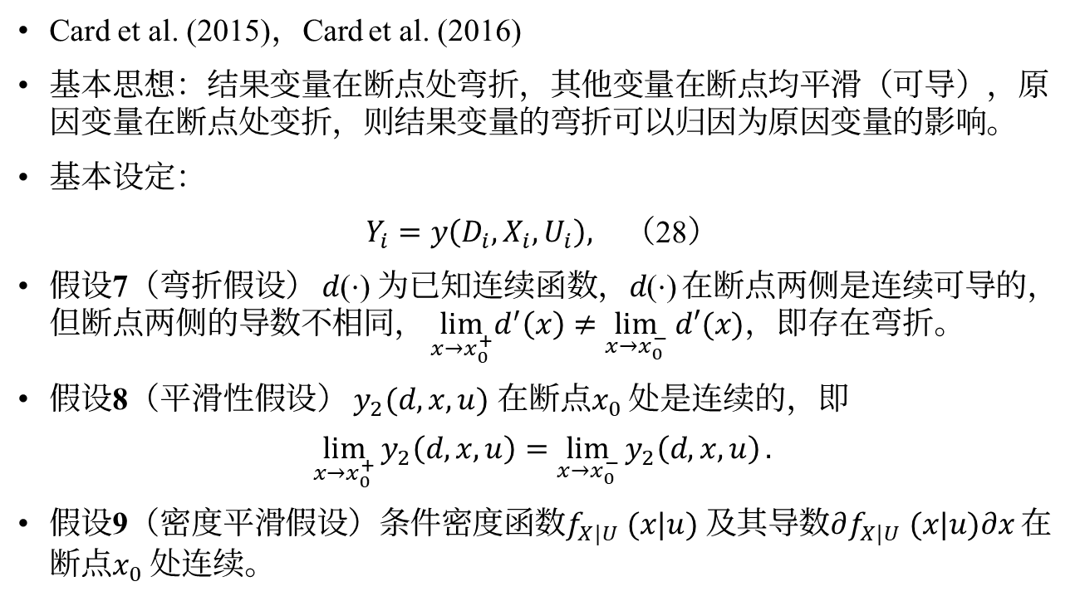
弯折回归设计
Card et al. (2015)，Card et al. (2016)
基本思想：结果变量在断点处弯折，其他变量在断点均平滑（可导），原因变量在断点处变折，则结果变量的弯折可以归因为原因变量的影响。
基本设定：
$\begin{aligned}Y_{i}=y\left(D_{i},X_{i},U_{i}\right),\end{aligned}$ （28）
假设7（弯折假设） 𝑑(⋅) 为已知连续函数，𝑑(⋅) 在断点两侧是连续可导的，但断点两侧的导数不相同， $\lim_{x→x_{0}^{+}}d^{′}\left(x\right)≠\lim_{x→x_{0}^{−}} d′(x)$，即存在弯折。
假设8（平滑性假设） $y_{2}(d, x, u)$ 在断点$x_{0}$ 处是连续的，即
$$\lim_{x→x_{0}^{+}}{y_{2}\left(d,x,u\right)}=\lim_{x→x_{0}^{−}}{y_{2}\left(d,x,u\right)}.$$
假设9（密度平滑假设）条件密度函数$f_{X|U} (x|u)$及其导数$∂f_{X|U} (x|u)∂x$ 在断点$x_{0}$ 处连续。

Slide 47

弯折回归设计
定理3 如果假设7-9 成立，那么，
Pr[𝑈 ≤ 𝑢|𝑋 = 𝑥] 在断点处是连续可导的。
在断点处的因果效应为：
$$\begin{aligned}τ=\frac{\lim_{x→x_{0}^{+}}{μ}′\left(x\right)−\lim_{x→x_{0}^{−}}{μ}′\left(x\right)}{\lim_{x→x_{0}^{+}}{d}′\left(x\right)−\lim_{x→x_{0}^{−}}{d}′\left(x\right)}=E\left[y_{1}\left(d\left(x_{0}\right),x_{0},U\right)|X_{i}=x_{0}\right].\end{aligned} (29)$$

Slide 48
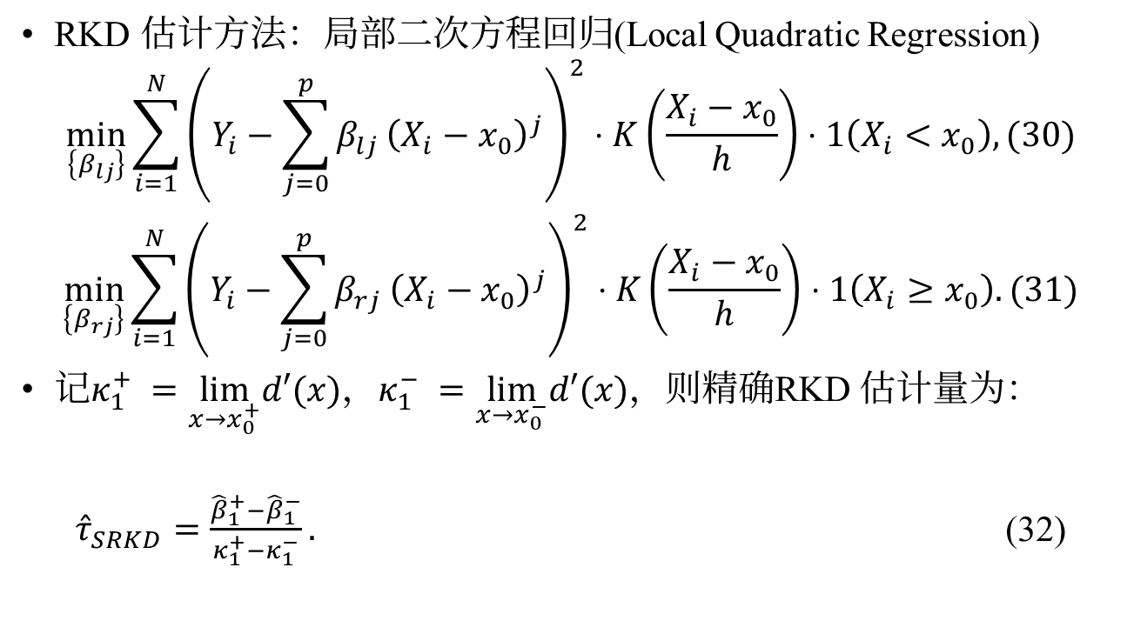
弯折回归设计
RKD 估计方法：局部二次方程回归(Local Quadratic Regression)
$$\begin{aligned}\min_{\left\{β_{lj}\right\}}{\sum_{i=1}^{N}{{\left(Y_{i}−\sum_{j=0}^{p}{β_{lj}}{\left(X_{i}−x_{0}\right)}^{j}\right)}^{2}}}⋅K\left(\frac{X_{i}−x_{0}}{h}\right)⋅1\left(X_{i}<x_{0}\right), (30) \\ \min_{\left\{β_{rj}\right\}}{\sum_{i=1}^{N}{{\left(Y_{i}−\sum_{j=0}^{p}{β_{rj}}{\left(X_{i}−x_{0}\right)}^{j}\right)}^{2}}}⋅K\left(\frac{X_{i}−x_{0}}{h}\right)⋅1\left(X_{i}≥x_{0}\right). (31)\end{aligned}$$
记$κ_{1}^{+} =\lim_{x→x_{0}^{+}}d′(x)，κ_{1}^{−} =\lim_{x→x_{0}^{−}}d′(x)$，则精确RKD 估计量为：
$\begin{aligned}{\hat{τ}}_{SRKD}=\frac{{\hat{β}}_{1}^{+}−{\hat{β}}_{1}^{−}}{κ_{1}^{+}−κ_{1}^{−}}.\end{aligned}$ (32)

Slide 49
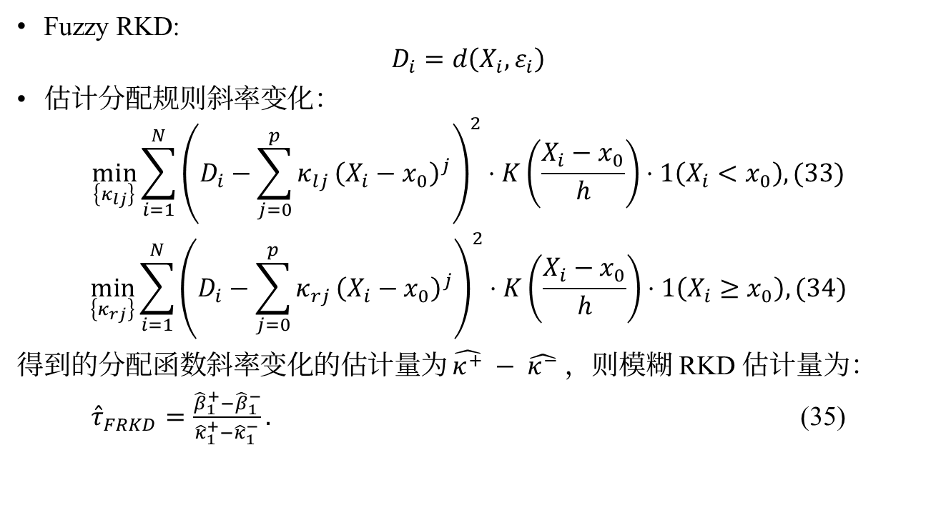
弯折回归设计
Fuzzy RKD:
$$D_{i}=d\left(X_{i},ε_{i}\right)$$
估计分配规则斜率变化：
$$\begin{aligned}\min_{\left\{κ_{lj}\right\}}{\sum_{i=1}^{N}{{\left(D_{i}−\sum_{j=0}^{p}{κ_{lj}}{\left(X_{i}−x_{0}\right)}^{j}\right)}^{2}}}⋅K\left(\frac{X_{i}−x_{0}}{h}\right)⋅1\left(X_{i}<x_{0}\right),(33) \\ \min_{\left\{κ_{rj}\right\}}{\sum_{i=1}^{N}{{\left(D_{i}−\sum_{j=0}^{p}{κ_{rj}}{\left(X_{i}−x_{0}\right)}^{j}\right)}^{2}}}⋅K\left(\frac{X_{i}−x_{0}}{h}\right)⋅1\left(X_{i}≥x_{0}\right),(34)\end{aligned}$$
得到的分配函数斜率变化的估计量为 $\hat{κ^{+}} − \hat{κ^{−}}$，则模糊 RKD 估计量为：
$\begin{aligned}{\hat{τ}}_{FRKD}=\frac{{\hat{β}}_{1}^{+}−{\hat{β}}_{1}^{−}}{{\hat{κ}}_{1}^{+}−{\hat{κ}}_{1}^{−}}.\end{aligned}$ (35)

Slide 50
弯折回归设计
Card et al. (2015) 失业保险对失业持续期的影响
美国密苏里州失业保险根据个人失业前4 个季度中最高收入的4% 支付周保险金，2007 年前周收入最高为$250，2008 年后为$320. 对应于季度最高收入分别为$6250，$8000。

Slide 51
弯折回归设计
Card et al. (2015) 失业保险对失业持续期的影响

Slide 52
弯折回归设计
Card et al. (2015) 失业保险对失业持续期的影响

Slide 53
弯折回归设计
Card et al. (2015) 失业保险对失业持续期的影响

Slide 54
总结
断点回归设计是最接近于随机化实验的一种设计，具有很强的内部有效性，存在外推困难
弯折回归设计可以看作导数上的断点回归设计

Slide 55
参考文献
Black, Sandra E, “Do better schools matter? Parental valuation of elementary education,” The quarterly journal of economics, 1999, 114 (2), 577–599.
Card, David, David S. Lee, Zhuan Pei, and Andrea Weber, “Inference on causal effects in a generalized regression kink design,” Econometrica, 2015, 83 (6), 2453–2483.
—, —, —, and , “Regression Kink Design: Theory and Practice,” Working Paper 22781, National Bureau of Economic Research 2016.
Cattaneo, Matias D, Nicolás Idrobo, and Rocío Titiunik, A practical introduction to regression discontinuity designs: Foundations, Cambridge University Press, 2019.
—, —, and , “A practical introduction to regression discontinuity designs: Extensions,” arXiv preprint arXiv:2301.08958, 2023.
Chan, Jimmy, Xian Fang, Zhi Wang, Xianhua Zai, and Qinghua Zhang, “Valuing primary schools in urban China,” Journal of Urban Economics, 2020, 115, 03183.
Chen, Yu, Shaobin Shi, and Yugang Tang, “Valuing the urban hukou in China: Evidence from a regression discontinuity design for housing prices,” Journal of Development Economics, 2019, 141, 102381.
Chen, Yuyu, Avraham Ebenstein, Michael Greenstone, and Hongbin Li, “Evidence on the impact of sustained exposure to air pollution on life expectancy from China’s Huai River policy,” Proceedings of the National Academy of Sciences, 2013, 110 (32), 12936–12941.

Slide 56
参考文献
Gelman, Andrew and Guido Imbens, “Why high-order polynomials should not be used in regression discontinuity designs,” Journal of Business & Economic Statistics, 2019, 37 (3), 447–456.
Hahn, Jinyong, Petra Todd, and Wilbert van der Kllaauw, “Identification and estimation of treatment effects with a regression discontinuity design,” Econometrica, 2001, 69 (1), 201–209.
He, Guojun, Shaoda Wang, and Bing Zhang, “Watering down environmental regulation in China,” The Quarterly Journal of Economics, 2020, 135 (4), 2135–2185.
Imbens, Guido W. and Thomas Lemieux, “Regression discontinuity designs: A guide to practice,” Journal of Econometrics, 2008, 142 (2), 615–635.
Lee, David S. and Thomas Lemieux, “Regression Discountinuity Designs in Eonomics,” Journal of Economic Literature, 2010, 48 (2), 281–355.
Skovron, Christopher and Rocio Titiunik, “A practice guide to regression discontinuity designs in political science,” Working paper, University of Michigan 2015.
Thistlethwaite, Donald L. and Donald T. Compbell, “Regression-Discontinuity Analysis: An Alternative to the Ex Post Facto Experiment,” Journal of Educational Psychology, 1960, 51 (6), 309–317.

